Slide 1




การประชุมเชิงปฏิบัติการ
พัฒนาทักษะการนิเทศ ติดตาม และประเมินผล
เพศวิถีศึกษา ทักษะชีวิต และสุขภาวะในโรงเรียน
โดย สำนักงานคณะกรรมการการศึกษาขั้นพื้นฐาน ร่วมกับ มูลนิธิแพธทูเฮลท์

Slide 2
สิ่งที่ท่านได้เรียนรู้จากการรับฟังแนวปฏิบัติโดยต้นสังกัด / ความคาดหวัง / กังวลใจ
สิ่งที่ได้เรียนรู้
การตรวจแผนการสอน
ขั้นตอน วิธีการนิเทศการจัดการเรียนการสอนเพศวิถีศึกษาให้มีประสิทธิภาพ นำผลสู่เด็กได้
การเรียนรู้เพศวิถีศึกษาออนไลน์
การติดตามการเรียนรู้แบบ E-Learning
ความคาดหวัง
อยากเห็นสถิติปัญหาเรื่องนี้ของเด็กต่ำกว่า 15 ปี
การขับเคลื่อนวิชาสุขศึกษา พลศึกษา เพศวิถีศึกษา พัฒนาเต็มรูปแบบ
ได้ความรู้เรื่องเพศวิถี สุขภาวะในโรงเรียน ทักษะการนิเทศ กำกับติดตามครูผู้สอนเพศวิถีให้สามารถจัดการเรียนรู้แบบเชิงรุก
ได้แนวทางการนิเทศแบบบูรณาการ เกิดทักษะการนิเทศมากขึ้น แนะนำครูให้สามารถเขียนแผนสอน จัดการเรียนรู้ และสร้างสุขภาวะได้ ครูทุกคนมีความรู้ ทักษะจัดการเรียนรู้ดีขึ้น
เกิดแนวทางการนิเทศสาระสุขศึกษาพลศึกษาอย่างเป็นระบบ มีทักษะการ coaching
เกิดเครือข่ายการนิเทศในจังหวัด ภาค
แนวทางตรวจแผนการสอน
ได้รับความร่วมมือกับครูและผู้บริหารในการนิเทศและการออกอบรม
สามารถจัดการเรียนรู้ได้ถึงผู้เรียน อยากเห็นนักเรียนเกิดการเรียนรู้ที่มีประสิทธิภาพ เป็นคนคุณภาพ
ขยายผล บอกต่อ ถึงครู ถึงนักเรียน ผุ้ปฏิบัติได้รับการดูแลตลอดโครงการ
เกิดการพัฒนาที่ดีในเขตพื้นที่การศึกษานักเรียน ผู้เกี่ยวข้อง บรรลุเป้าหมาย นักเรียนปลอดภัย
ความกังวลใจ
ครูผู้สอนจัดทำแผนการสอนไม่ถึงผู้เรียน
แผนการสอนจะดูเรื่องอะไรบ้าง
ระบบออนไลน์ใช้ยาก
งานหน้าตักเยอะมาก
กระบวนการอบรมจะประสบความสำเร็จน้อยกว่าคูปองครู
การนำเข้าสู่ขั้นเรียนจะมีปัญหาด้านหลักสูตร
ศน.ตรวจแผนการสอนไม่ครบ 100%
ครูผู้สอนไม่ให้ความร่วมมือ
การสร้างเครือข่ายในการปฏิบัติงาน
น่าจะเน้นความพร้อมด้านการอ่านเขียน คิดเลข เรื่องเพศยังไม่เป็นปัญหา น่าจะเหมาะกับมัธยม

Slide 3
ความเป็นมา
โครงการพัฒนาการเรียนรู้แบบ Electronic Learning เพื่อพัฒนาสมรรถนะครูสอนเพศวิถีศึกษาและทักษะชีวิตในหลักสูตรการศึกษาขั้นพื้นฐาน
  ยุทธศาสตร์ชาติ ๒๐ ปี : การเสริมสร้างและพัฒนาศักยภาพของมนุษย์
  พระราชบัญญัติการป้องกันและแก้ไขปัญหาการตั้งครรภ์ในวัยรุ่น พ.ศ. ๒๕๕๙ : มาตรา ๕ และ มาตรา ๖
  การตั้งครรภ์ในวัยรุ่น : มีวัยรุ่นอายุต่ำกว่า ๒๐ ปี คลอดบุตร ๑๐๔,๓๐๐ คน เฉลี่ยวันละ ๒๘๖ คน (กรมอนามัยการเจริญพันธุ์ ๒๕๕๘)

Slide 4
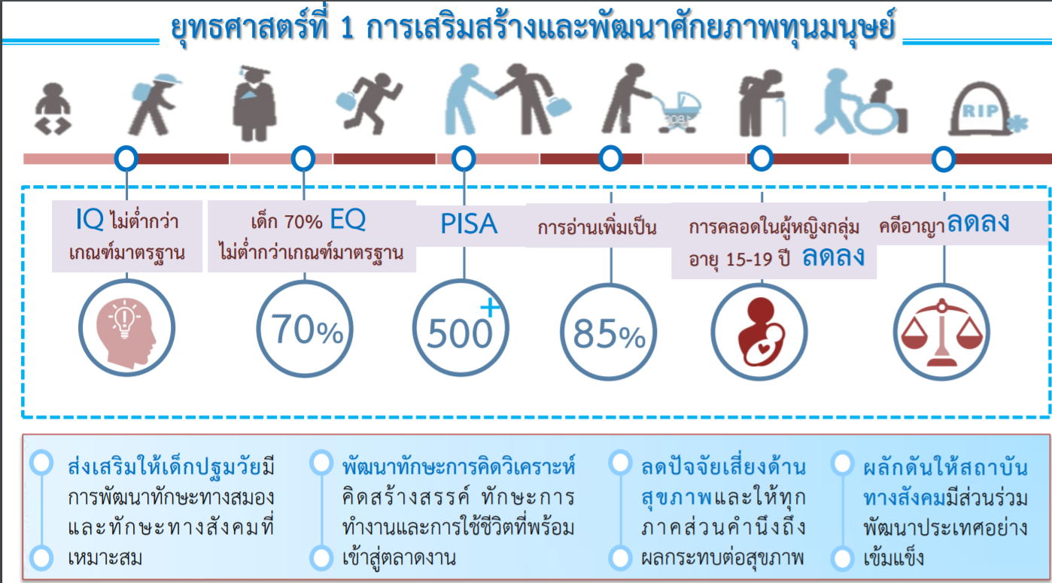
พ.ร.บ.การป้องกันและแก้ปัญหาการตั้งครรภ์
ในวัยรุ่น ๒๕๕๙
มาตรา ๕ สิทธิตัดสินใจด้วยตนเอง สิทธิได้รับข้อมูลและบริการด้านอนามัยเจริญพันธุ์ อย่างเป็นความลับ และได้รับสวัสดิการสังคมครบถ้วน
มาตรา ๖ สถานศึกษาจัดการสอนเพศวิถีศึกษา จัดหาและพัฒนาครูผู้สอน รวมทั้งให้บริการปรึกษาในเรื่องการป้องกันและแก้ไขปัญหาการตั้งครรภ์ ระบบการดูแลช่วยเหลือกรณีตั้งครรภ์ให้ได้รับการศึกษาที่เหมาะสมและต่อเนื่อง

Slide 5
ความท้าทายในการจัดการเรียนรู้เพศวิถีศึกษา
ครูไม่ได้รับการอบรมให้สอนเพศวิถีศึกษา จึงสอนไม่ครอบคลุม ๖ มิติของเพศวิถีศึกษา ไม่มีประสิทธิภาพ
ครูยังใช้รูปแบบการสอนแบบบรรยาย ไม่เปิดโอกาสให้เกิดการตั้งคำถาม การแลกเปลี่ยน เพื่อให้เกิดการคิดวิเคราะห์และตัดสินใจที่รอบด้าน
นักเรียนมีความเข้าใจและองค์ความรู้เกี่ยวกับเรื่องเพศไม่ถูกต้อง มีข้อมูลที่ผิด เช่น การคุมกำเนิด ความรุนแรงทางเพศ
นักเรียนขาดความตระหนักในการป้องกันหรือใช้ถุงยางเมื่อมีเพศสัมพันธ์
นักเรียนไม่สามารถสื่อสาร ต่อรองเรื่องเพศให้ตัวเองปลอดภัยได้
นักเรียนมีทัศนคติต่อเรื่องความเท่าเทียมทางเพศ สิทธิทางเพศ ที่เห็นว่าไม่สำคัญ ไม่เห็นด้วย
(อ้างอิง :งานวิจัยมหาวิทยาลัยมหิดล ๒๕๕๗)

Slide 6
Comprehensive Sexuality Education ในหลักสูตรการศึกษาขั้นพื้นฐาน
โครงการส่งเสริมการจัดกระบวนการเรียนรู้เพศศึกษารอบด้านในสถานศึกษา “ก้าวย่างอย่างเข้าใจ (GF และ P2H)
๒๕๔๖ - ๒๕๕๖
การขยายผลการจัดการเรียนรู้เพศวิถีศึกษา
ในระดับระดับประถมศึกษาตอนปลาย และ
การพัฒนาครูผู้สอน
(โดย สสส และ P2H)
*การระบาดของ HIV/AIDs
๒๕๓๑ - ๒๕๔๕
Sex education
เพศศึกษา
สุขศึกษา :พัฒนาการร่างกาย ระบบสืบพันธุ์
บูรณาการ ในรายวิชา และ
เพศศึกษารอบด้าน
จัดรายวิชาสอดคล้องกับหลักสูตรสถานศึกษา
กิจกรรมทักษะชีวิต
มี Guidelines /แนวปฏิบัติการจัดการเรียนรู้เรื่องเพศในสถานศึกษา และการดูแลช่วยเหลือกรณีตั้งครรภ์
เพศวิถีศึกษา
หลักสูตรพัฒนาศักยภาพครูผู้สอนเพศวิถีแบบออนไลน์

Slide 7
ทำไมต้องเป็นเพศวิถีศึกษาออนไลน์
กฎหมายบังคับให้สอน (ม. 6 พรบ.ป้องกันการตั้งครรภ์ในวัยรุ่น)
งานวิจัยบอกว่าครูที่อบรมสอนได้ดีกว่าคนไม่ได้อบรม = ครูสอนต้องถูกเตรียม
การเตรียมในจำนวนคนมาก??? ให้เท่าทันสถาการณ์

Slide 8






กระบวนการพัฒนาสมรรถนะครูเพศวิถีศึกษา
8 หน่วยการเรียนรู้หลัก
Step 1 โจทย์การเรียนรู้สถานการณ์ปัญหาที่ครู CSE เผชิญหรือกังวลใจ
เครือข่ายการเรียนรู้เพื่อพัฒนาศักยภาพครูเพศวิถี
เวทีแลกเปลี่ยนระหว่างจังหวัด ๑ ครั้ง
การนิเทศติดตามโดยผู้โคช PlC f2f และ online
Plattform online ชุมชนนักปฏิบัติการผ่านเวบบอร์ด
โจทย์การเรียนรู้สำคัญของครู
นำเสนอผ่านละคร มีตัวเดินเรื่องหลักเป็น “ครูพิมพ์ใจ” และครูอื่นในโรงเรียน
Step 2 เนื้อหาสำคัญ
สรุปเป็นผังภาพ สั้น ตรงตามวัตถุประสงค์ Info graphic Flowchart video clip
กิจกราม active learning
Full text เพื่อสำหรับ Download
Link แหล่งเรียนรู้อ่านเพิ่มเติม
ครูลงทะเบียนเรียนโปรแกรมการสอนเพศวิถีศึกษาผ่าน PC, Notebook, Smart phone ระบบ Andriod, IOS ผ่าน Firefox Chrome
Step 3 ทดสอบท้ายหน่วย
ทดสอบท้ายบท (สอดคล้องกับวัตถุประสงค์ของหน่วย)
Pre-test
Post-test
แผนการสอน

Slide 9

วันที่ | เช้า (๘.๓๐ – ๑๒.๐๐ น.) | บ่าย (๑๓.๐๐ – ๑๖.๓๐ น.)
๒๒ มิ.ย.๖๒ |  | ลงทะเบียน นิเทศบูรณาการ เพศวิถีกับงานของศึกษานิเทศก์
๒๓ เม.ย.๖๒ | การชี้แจงจาก สวก. ทบทวนการเรียนรู้จากวันแรก ทำความรู้จักกัน หลักคิดในการจัดการเรียนรู้เพศวิถีศึกษา ⇨ เพศวิถี ⇨ การเรียนรู้จากประสบการณ์ /Active learning ⇨ เยาวชน | ทัศนะในเรื่องเพศที่เกี่ยวข้องกับการจัดการเรียนรู้ ครูเพศวิถีที่อยากเห็น หลักการพัฒนาประสิทธิภาพในการจัดการเรียนรู้ (coaching)
๓๐ เม.ย.๖๒ | ชี้แจงบทบาทของศึกษานิเทศก์ในการเป็น Admin ระบบ (ตรวจแผน / ติดตามการเรียนรู้ของครูที่ลงทะเบียนเรียนออนไลน์ ในเชต) โดย สพฐ

Slide 10
รู้จักกันมากขึ้น
ในกลุ่มให้ทำความรู้จักกัน โดยทุกคนแนะนำตัว
  ชื่อ - สกุล / ชื่อเล่น
  สังกัด
  นอกเหนือจาก HE / PE แล้ว รับผิดชอบอะไรอีก (นว. 2 ท่าน )
  ลักษณะเด่น
ให้เวลาทำความรู้จัก 3 นาที
เตรียมคนความจำดีแนะนำเพื่อนในกลุ่มให้กลุ่มใหญ่รู้จัก

Slide 11
เมื่อพูดถึงเรื่องเพศนึกถึง?
กิจกรรม : เส้นชีวิต
อารมณ์ ความต้องการทางเพศ
เครื่องแต่งกาย
บาร์เบียร์ สิ่งเร้า
Full moon party
หนัง X
Sex toy
พัฒนาการทางเพศ
นักร้อง
จิตสำนึก ในบ้าน นอกบ้าน
พฤติกรรม
ฟีโรโมน
ขนาด
สิทธิ กฎหมาย
การช่วยตัวเอง
ชาย หญิง เพศทางเลือก เพศสภาพ ความหลากหลายทางเพศ รสนิยมทางเพศ
ประสาทสัมผัส ความรู้สึก
หน้าตา ความดึงดูดใจ สวย หล่อ การแต่งกาย ทรงผม
Sex อวัยวะเพศ สรีระ ลักษณะการเปลี่ยนแปลง ฮอร์โมน
นิสัย การเล่น
โรคติดต่อทางเพศสัมพันธ์ การตั้งครรภ์ไม่พร้อม ถุงยางอนามัย
After sex
ความรัก
บทบาทหน้าที่ระหว่างชายหญิง
เพศวิถี

Slide 12
≠
เพศ
เพศสัมพันธ์
>

Slide 13
แนวคิดหลักเพศศึกษา ๖ ด้าน*:
๑. พัฒนาการของมนุษย์ (Human Development)
๒. สัมพันธภาพ (Relationship)
๓. ทักษะส่วนบุคคล (Personal Skills)
๔. พฤติกรรมทางเพศ (Sexual Behavior)
๕. สุขภาพทางเพศ (Sexual Health)
๖. สังคมและวัฒนธรรม (Social and Culture)
แนวทางการให้การศึกษาเรื่อง “ชีวิตและครอบครัวศึกษา”, กรมวิชาการ กระทรวงศึกษาธิการ, ๒๕๔๓ และ
A Comprehensive Sexuality Education, SIECUS, National Guidelines Task Force

Slide 14
กิจกรรม : เส้นชีวิต
จับคู่พิจารณาบัตรคำคุยกันว่าบัตรที่ได้เป็นเหตุการณ์ที่เกิดขึ้น/เกี่ยวข้องกับช่วงวัยใด
วัยเด็ก ๐-๙ ปี
วัยรุ่น ๑๐-๑๙ ปี
วัยหนุ่มสาว ๒๐–๒๙ ปี
วัยทำงาน ๓๐-๔๕
วัยผู้ใหญ่ ๔๖–๖๔ ปี
วัยสูงอายุ ๖๕ ปีขึ้นไป

Slide 15
ข้อสังเกตจากบัตรคำที่ช่วยกันวาง
บัตรคำวางมาก กองรวมกันที่ช่วงวัยรุ่นมากกว่ารุ่นอื่น การเริ่มมีฮอร์โมนเพศเกิดที่ช่วงวัยรุ่น
เรื่องเพศเกี่ยวข้องกับทุกช่วงวัย
บางเรื่องสามารถอยู่ในหลายช่วงวัย เช่น มีกิ๊กควรอยู่ที่ช่วงวัยไหน ? คบซ้อนสามารถเกิดขึ้นกับทุกช่วงวัย ?
เรื่องเพศอาจมีความเห็นไม่ตรงกัน คำเดียวกัน อาจนิยามไม่เหมือนกัน เช่น กิ๊กแต่ละช่วงวัยอาจมีนิยามต่างกัน
หญิงและชายอาจไม่ต่างกันในเรื่องเพศ
เรื่องเพศไม่เท่ากับเพศสัมพันธ์ ประกอบด้วยหลายมิติ
ตำราอาจไม่ตรงกัน สิ่งที่เหมือนกันคือพัฒนาการที่เปลี่ยนแปลง มีอสุจิ ประจำเดือน คือธรรมชาติที่บอกถึงความเป็นวัยรุ่น ธรรมชาติอนุญาตให้มีเพศสัมพันธ์ได้ แต่คุณภาพอาจไม่พร้อม ?
เรื่องเพศเป็นเรื่องธรรมชาติ/พัฒนาการ และเรื่องพฤติกรรม
สังคมวัฒนธรรมมีอิทธิพลต่อวิถีชีวิตทางเพศ ส่งผลกระทบต่อสถานการณ์ทางลบที่เกิดขึ้น

Slide 16
สิ่งที่ได้เรียนรู้จากกิจกรรม : เส้นชีวิต
สังคมวัฒนธรรมมีส่วนกำหนดบทบาทพฤติกรรมทางเพศของคน คนจึงไม่กล้าออกจากบรรทัดฐานของสังคม เพศต่างกันถูกคาดหวังไม่เท่ากัน ส่งผลกระทบ คุยไม่ได้
เรื่องเพศเกี่ยวข้องกับคนทุกวัย เกี่ยวข้องกับทุกช่วงวัย ตลอดชีวิต เป็นธรรมชาติของมนุษย์ จำเป็นต้องสอน และต้องสอนอย่างเท่าทัน รอบด้าน มีประสิทธิภาพ ไม่สอน !!! ส่งผลกระทบตามมาตลอดชีวิต… เกี่ยวข้องกับ ศน. ที่จะสนับสนุนครูให้จัดการเรียนรู้
เรื่องเพศไม่เท่ากับเพศสัมพันธ์ มีหลายมิติ
เมื่อธรรมชาติอนุญาต แต่เพศสัมพันธ์ถูกผูกกับการศึกษา สังคมคาดหวัง มีอิทธิพล ช่วงวัยที่เปลี่ยนตามพัฒนาการ Hormone Active เทคโนโลยีที่ควบคุมคุณภาพไม่ได้ จะให้เค้าอยู่อย่างไร จะช่วยให้เค้ากลายเป็น “ผู้รอด” ในสังคมปัจจุบันอย่างไร ?
เด็กอยู่ง่าย เข้าถึงข้อมูลง่าย ไม่ต้องแอบ แต่โจทย์คือเรียนรู้อย่างไรให้มีชีวิตที่ปกติสุขได้ ? หน้าที่ของพ่อแม่และครูคือสื่อสาร ? มีกี่ครอบครัวที่สื่อสาร จัดการเรียนรู้ได้ ?
เด็กเป็นตัวปัญหาหรือกำลังเผชิญปัญหา ? ศน.คือคนสำคัญ

Slide 17
ส่วนใหญ่คิดว่าเรื่องเพศ = “เพศสัมพันธ์” - แต่เรื่องเพศครอบคลุมหลายมิติ มากกว่า เรื่องการร่วมเพศ - สังคม/วัฒนธรรม มีส่วนในการกำหนด ความคิด ความเชื่อ บทบาท การแสดงออก พฤติกรรม ของสมาชิกในสังคม - เรื่องเพศเป็นเรื่องธรรมชาติ เกี่ยวข้องทุกช่วงชีวิต ตั้งแต่เกิดจนตาย คนบางกลุ่ม เห็นว่า เรื่องเพศ ถึงเวลาก็เรียนรู้เองได้? - ควรเริ่มสอนตั้งแต่เมื่อไร เพศวิถีศึกษา/เพศศึกษารอบด้าน หมายถึง การพูดถึงเรื่องเพศในทุกมิติ

Slide 18
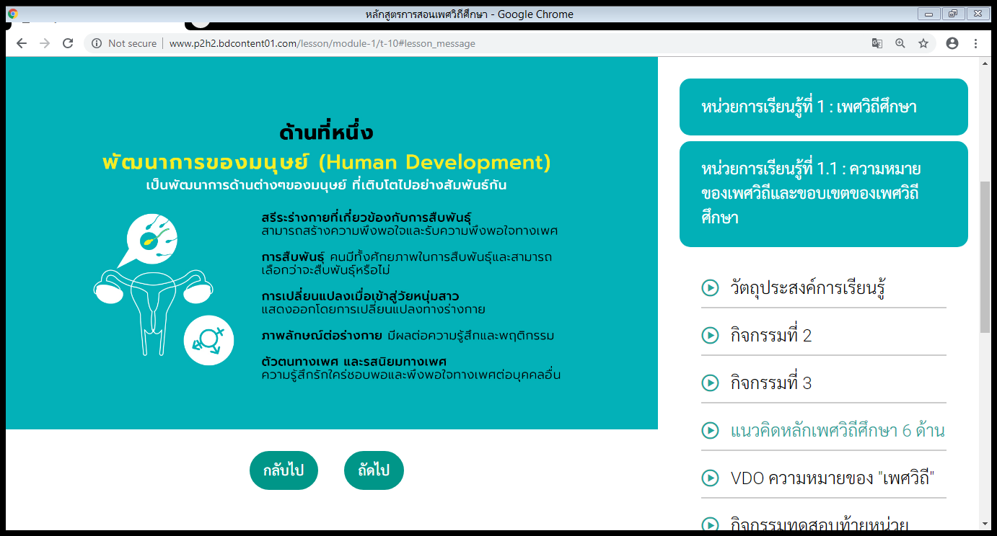

Slide 19
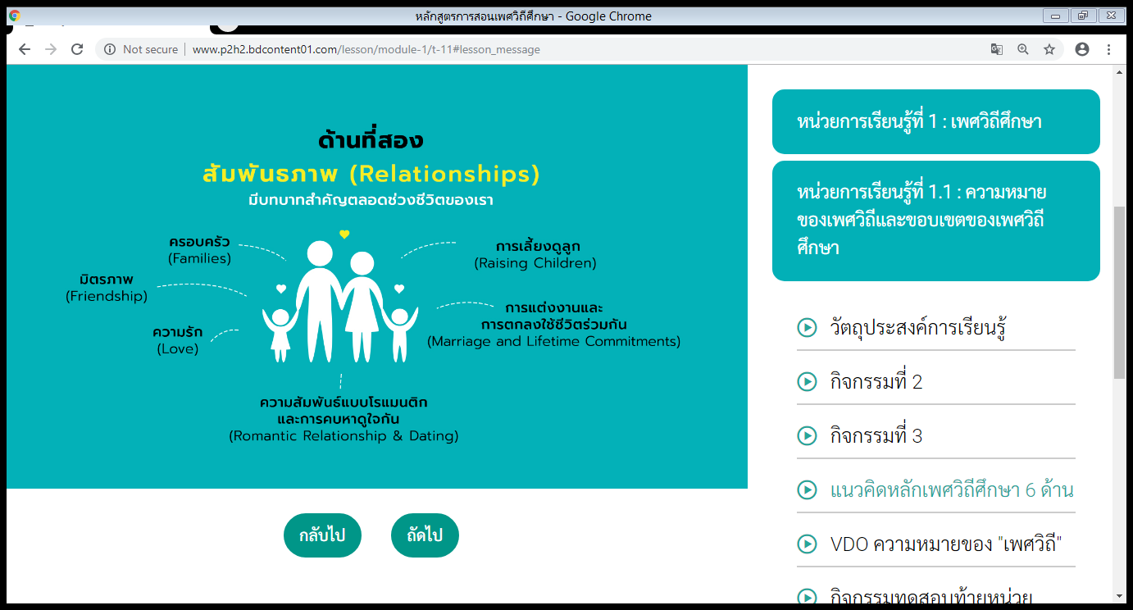

Slide 20
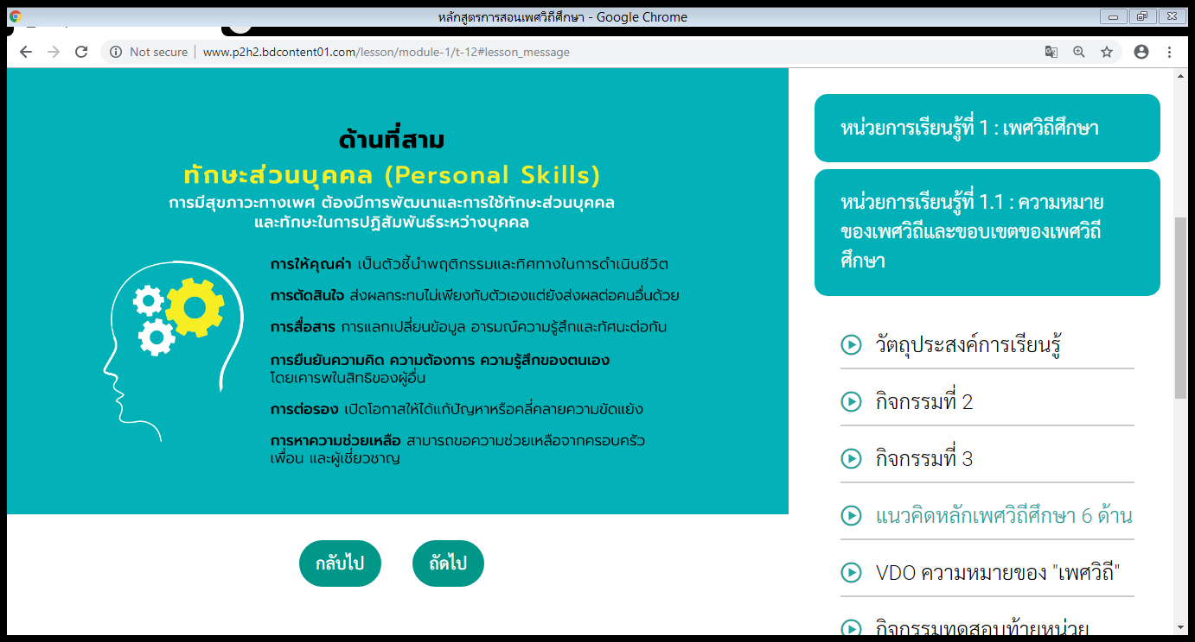

Slide 21
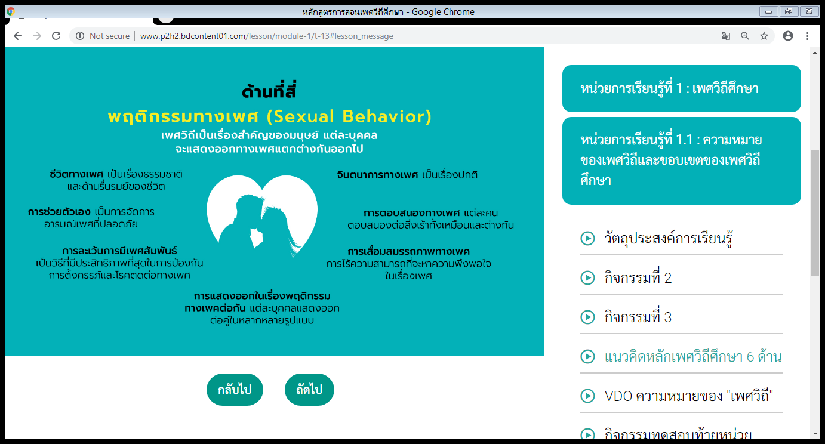

Slide 22
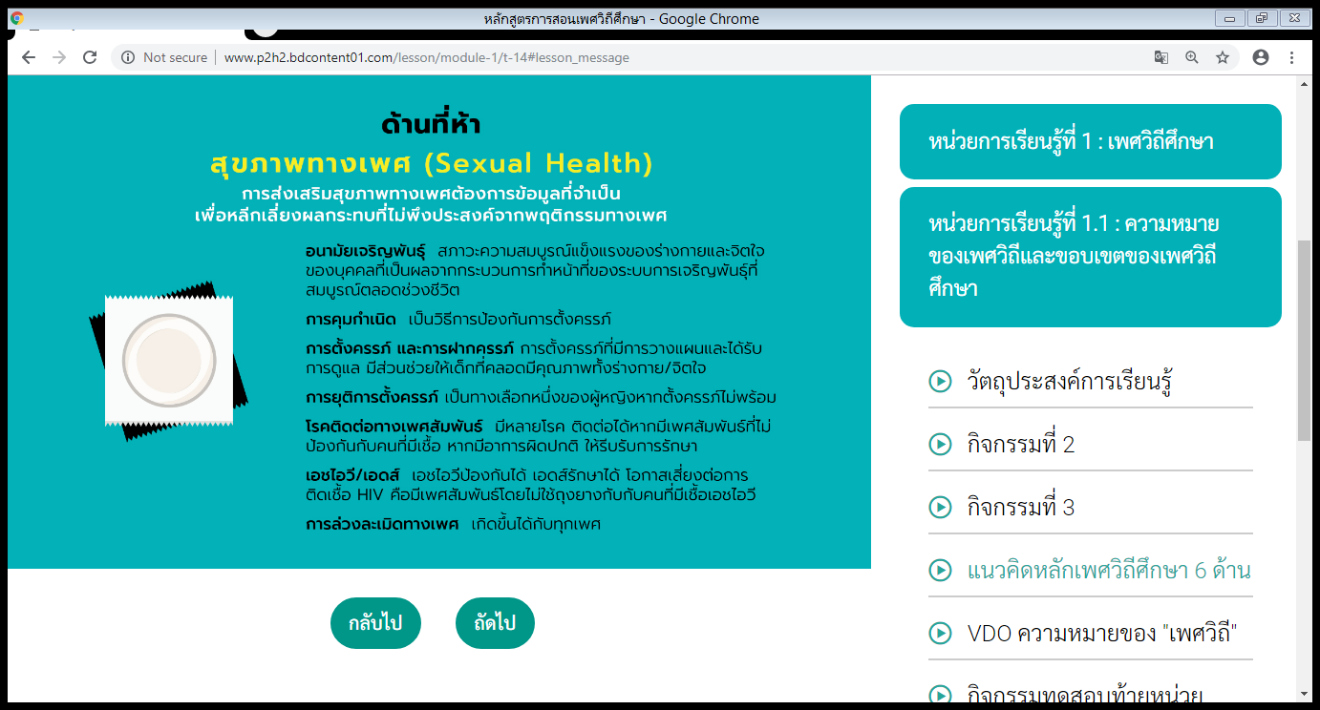

Slide 23
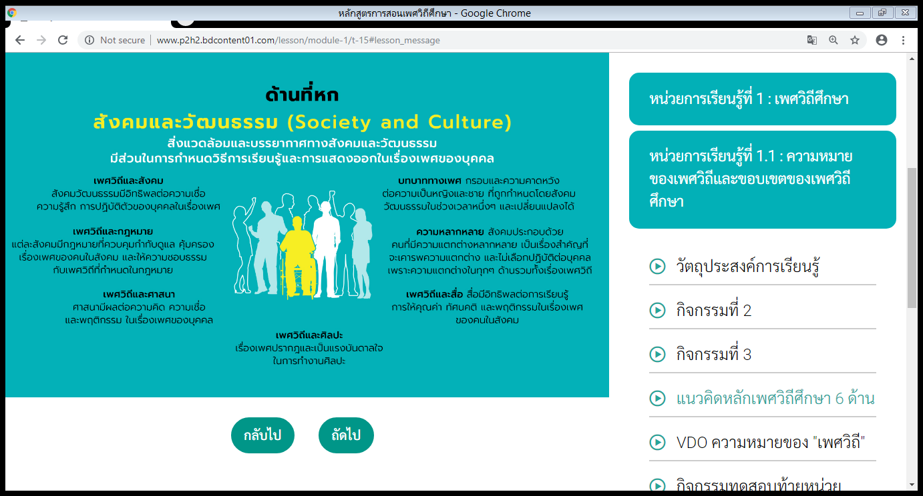

Slide 24
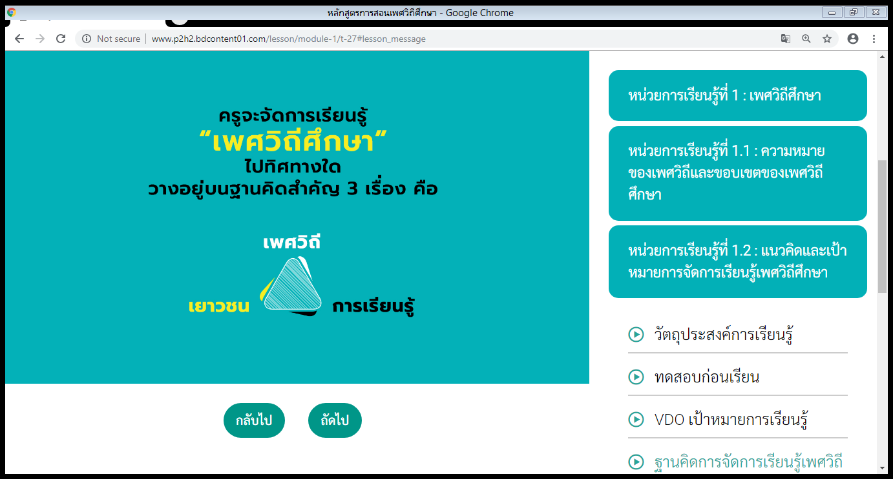

Slide 25
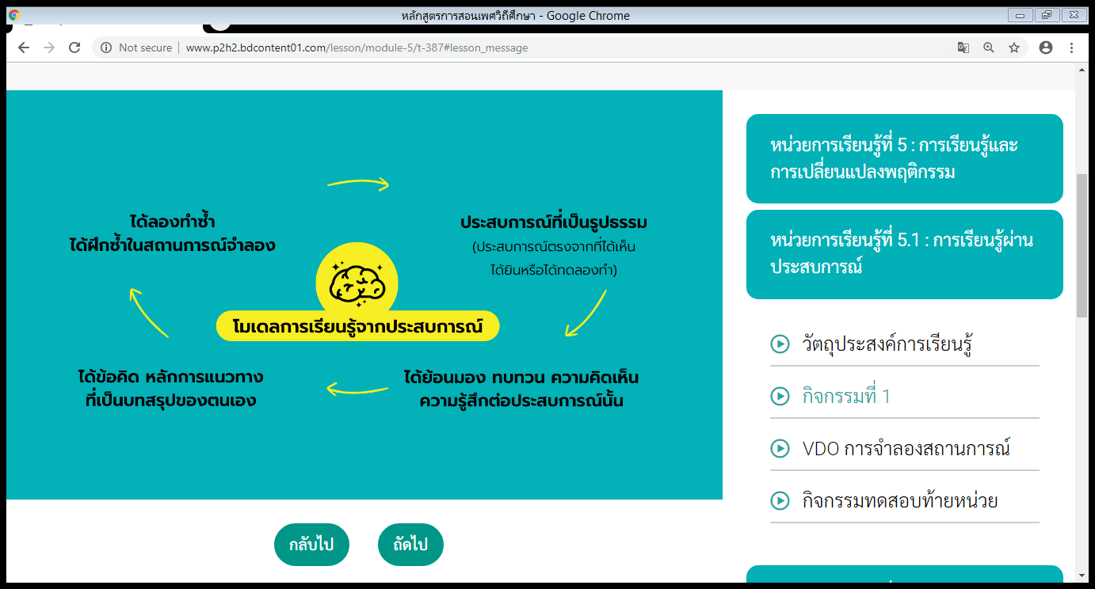

Slide 26
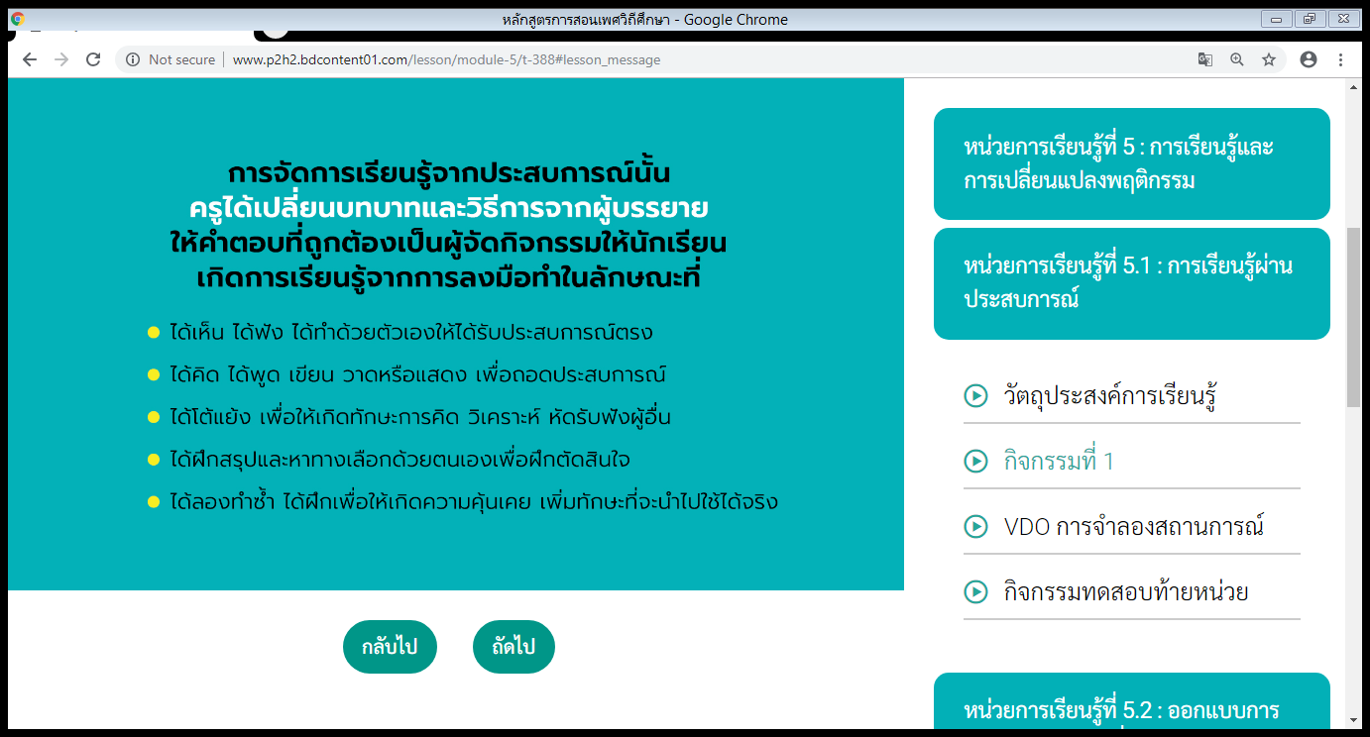

Slide 27
กระบวนการเรียนรู้ผ่านประสบการณ์ (Experiential Learning)
Do
มี/ผ่านประสบการณ์
Apply
วางแผนประยุกต์ใช้
Reflect
สะท้อน/สรุปสิ่งที่เรียนรู้
เติมข้อมูลใหม่
เติมข้อมูลใหม่
Analyze/Synthesis
คิด/วิเคราะห์/สังเคราะห์
เชื่อมร้อยกับประสบการณ์เดิม หรือการจัด “ประสบการณ์จำลอง” ในการเรียนรู้

Slide 28
สิ่งที่ได้เรียนรู้จากกิจกรรม : เส้นชีวิต
สังคมวัฒนธรรมมีส่วนกำหนดบทบาทพฤติกรรมทางเพศของคน คนจึงไม่กล้าออกจากบรรทัดฐานของสังคม เพศต่างกันถูกคาดหวังไม่เท่ากัน ส่งผลกระทบ คุยไม่ได้
เรื่องเพศเกี่ยวข้องกับคนทุกวัย เกี่ยวข้องกับทุกช่วงวัย ตลอดชีวิต เป็นธรรมชาติของมนุษย์ จำเป็นต้องสอน และต้องสอนอย่างเท่าทัน รอบด้าน มีประสิทธิภาพ ไม่สอน !!! ส่งผลกระทบตามมาตลอดชีวิต… เกี่ยวข้องกับ ศน. ที่จะสนับสนุนครูให้จัดการเรียนรู้
เรื่องเพศไม่เท่ากับเพศสัมพันธ์ มีหลายมิติ
เมื่อธรรมชาติอนุญาต แต่เพศสัมพันธ์ถูกผูกกับการศึกษา สังคมคาดหวัง มีอิทธิพล ช่วงวัยที่เปลี่ยนตามพัฒนาการ Hormone Active เทคโนโลยีที่ควบคุมคุณภาพไม่ได้ จะให้เค้าอยู่อย่างไร จะช่วยให้เค้ากลายเป็น “ผู้รอด” ในสังคมปัจจุบันอย่างไร ?
เด็กอยู่ง่าย เข้าถึงข้อมูลง่าย ไม่ต้องแอบ แต่โจทย์คือเรียนรู้อย่างไรให้มีชีวิตที่ปกติสุขได้ ? หน้าที่ของพ่อแม่และครูคือสื่อสาร ? มีกี่ครอบครัวที่สื่อสาร จัดการเรียนรู้ได้ ?
เด็กเป็นตัวปัญหาหรือกำลังเผชิญปัญหา ? ศน.คือคนสำคัญ

Slide 29
กระบวนการเรียนรู้ผ่านประสบการณ์ (Experiential Learning)
เส้นชีวิต
Do/Experience
ทำกิจกรรม/
มีประสบการณ์ร่วม
ต่อยอด/เชื่อมโยง:
เรื่องเพศจำเป็นต้องจัดการเรียนรู้ไหม จัดเมื่อไร เนื้อหาอะไรบ้าง
ถามผู้เรียน:
เราใช้หลักเกณฑ์อะไรในการตัดสินใจวางบัตร
Apply
ประยุกต์ใช้
Reflect
สะท้อนสิ่งที่เรียนรู้
ชวนคิด/เติม:
ทำไมเราถึงรู้สึกผิดคาดกับบางบัตร
บัตรคำเลื่อนได้ไหม
อยู่ในช่วงวัยไหนมากเพราะอะไร
มีบัตรไหนผิดคาด
Analyze/Synthesize/
Conceptualize
คิด/วิเคราะห์/สังเคราะห์/สรุป

Slide 30
กิจกรรม : “เลือกข้าง”
ทัศนะและการให้คุณค่าเรื่องเพศในสังคมไทย

Slide 31
๑
ลูกชายของท่านจะแต่งงานกับผู้หญิงที่เคยมีเพศสัมพันธ์กับชายอื่นมาก่อน
  ลูกสาวของท่านจะแต่งงานกับผู้ชายที่เคยมีเพศสัมพันธ์กับหญิงอื่นมาก่อน

Slide 32
๒
ฉันทำใจได้ถ้าเห็นลูกสาวยังโสดพกถุงยางอนามัย
  ฉันทำใจได้ถ้าเห็นลูกชายที่ยังโสดพกถุงยางอนามัย

Slide 33
๓
ฉันทำใจได้ถ้าคู่ครองของฉันบอกว่ายังมีเพศสัมพันธ์กับคนอื่นอยู่เวลานี้
  หากพบว่าคู่ยังมีเพศสัมพันธ์กับคนอื่นอยู่ ฉันทำใจไม่ได้ และจะขอเลิกทันที

Slide 34
๔
ถ้าตกลงเป็นคู่ครองของใครแล้ว คุณจะไม่มีเพศสัมพันธ์กับคนอื่นอีกเลย
  ฉันจะบอกคู่ ถ้าไปมีเพศสัมพันธ์กับคนอื่น

Slide 35
ลูกชายของท่านจะแต่งงานกับผู้หญิงที่เคยมีเพศสัมพันธ์กับชายอื่นมาก่อน
ลูกสาวของท่านจะแต่งงานกับผู้ชายที่เคยมีเพศสัมพันธ์กับหญิงอื่นมาก่อน
ฉันทำใจได้ถ้าเห็นลูกสาวยังโสดพกถุงยางอนามัย
ฉันทำใจได้ถ้าเห็นลูกชายที่ยังโสดพกถุงยางอนามัย
ฉันทำใจได้ถ้าคู่ครองของฉันบอกว่ายังมีเพศสัมพันธ์กับคนอื่นอยู่เวลานี้
หากพบว่าคู่ยังมีเพศสัมพันธ์กับคนอื่นอยู่ ฉันทำใจไม่ได้ และจะขอเลิกทันที
ถ้าตกลงเป็นคู่ครองของใครแล้ว คุณจะไม่มีเพศสัมพันธ์กับคนอื่นอีกเลย
ฉันจะบอกคู่ ถ้าไปมีเพศสัมพันธ์กับคนอื่น

Slide 36
หญิง
มีเพศสัมพันธ์ = ความประพฤติไม่ดี โดนนินทา ควรรักนวลสงวนตัว
ไม่มีเพศสัมพันธ์ = ดี บริสุทธิ์
พกถุงยาง = พร้อมมีเพศสัมพันธ์, หมกหมุ่น, ไปปฏิบัติ
การมีเพศสัมพันธ์นอกคู่ = ขอเป็นคนสุดท้าย
ต้องซื่อสัตย์ มีคนเดียว
ผู้หญิงขอ virgin ไว้ก่อน ไม่ควรเรียกร้องสิทธิเรื่องเพศเช่นเดียวกับผู้ชาย
ชาย
มีเพศสัมพันธ์ = ต้องหาประสบการณ์ เป็นเรื่องปกติ
ไม่มีเพศสัมพันธ์ = ไม่ปกติ
พกถุงยาง = ยินดี ได้ป้องกัน ท้อง โรค
การมีเพศสัมพันธ์นอกคู่ = เกิดขึ้นได้ เป็นธรรมดา
ผลกระทบต่อพฤติกรรมเสี่ยงทางเพศไม่เหมือนกัน ชายน้อยกว่าหญิง ไม่ท้อง สังคมอคติต่างกัน
หากรักนวลเป็นเรื่องดี ควรทำทั้ง 2 ฝ่าย ?

Slide 37
ทัศนะเรื่องเพศ
แตกต่างระหว่างบุคคล
  การเรียนรู้/การหล่อหลอม
แตกต่างในตัวคนๆ เดียว
  เพศ, วัย, สถานภาพ
  ความสัมพันธ์ที่มีต่อกัน
  เวลา, สถานที่
เปลี่ยนได้
การเปลี่ยนแปลงจะเริ่มต้นที่ไหน
  ระดับบุคคล/ระดับสังคม-โครงสร้าง

Slide 38
การปรับใช้มุมมองหญิงชายในเรื่องเพศ
เข้าใจที่มาของ คติ / กรอบ/ บรรทัดฐานเรื่องเพศในสังคม
หาแนวทางการสร้างความเข้าใจเพื่อลดมายาคติ/อคติในเรื่องเพศต่อหญิง/ชาย
การให้ความหมายใหม่ของบทบาทความสัมพันธ์ของหญิงชาย
การส่งเสริมความเชื่อ/ค่านิยมที่สนับสนุนการรับผิดชอบร่วมกันในเรื่องความสัมพันธ์ทางเพศ
สร้างสภาพแวดล้อมที่เอื้ออำนวยให้หญิงชายสามารถเผชิญสถานการณ์วิถีชีวิตทางเพศของตัวเองได้

Slide 39
สิ่งที่จะทำต่อไป…
ครูต้องนำเรื่องสู่ห้องเรียน ต้องมีเครื่องมือ มีตัวชี้วัด ประกาศกระทรวงฯ พัฒนา HOW TO
ครู กับ ศน. ต้องร่วมมือให้เด็กได้เรียนวิชาชีวิตเพื่อสร้างภูมิคุ้มกันสำหรับเด็ก เพื่อช่วยให้ปลอดภัย
หาพื้นที่เรียนรู้เรื่องเพศวิถีศึกษา และมี ศน. ช่วยชี้แนะ ข้อจำกัดคือเวลา ต้องบริหารจัดการเวลา และครูต้องเต็มใจ ศน.ต้องช่วย
หาคู่มือครู คู่มือ ศน. ศน. จะเป็น Coordinator ที่ดี

Slide 40
กระบวนการเรียนรู้ที่มีประสิทธิภาพ:
Do
“การเรียนรู้”…. เกิดขึ้นจากกิจกรรม
ที่ส่งเสริมให้ผู้เรียนสามารถใช้ประสบการณ์เดิม
ในการทำความเข้าใจสถานการณ์ปัจจุบัน
เพื่อสร้างการเรียนรู้ใหม่ และ
เพื่อปรับกระบวนการตัดสินใจ
ในการทำหรือไม่ทำ...ในครั้งต่อไป
Apply
Reflect
Analyze
๑. ลงมือทำกิจกรรม
๒. สะท้อนประสบการณ์การเรียนรู้
๓. วิเคราะห์สิ่งที่ได้เรียนรู้
๔. คิดถึงการประยุกต์ใช้กับสถานการณ์อื่นๆ ในอนาคต

Slide 41
ความเกี่ยวข้อง (Relevancy)
นำไปใช้ได้ (Immediacy)
องค์ประกอบ
ที่ส่งเสริม
การเรียนรู้
ความเป็นส่วนหนี่ง (Inclusion)
มีส่วนร่วม (Engagement)
ความรู้สึกปลอดภัย (Safety)
การได้รับการเคารพ
(Respect)
การเรียนรู้แบบผู้เรียนเป็นศูนย์กลาง (Learner-centered)

Slide 42
ok | No ok
ให้แสดงความคิดเห็นอย่างอิสระ นำไปใช้ได้จริง ทำให้เห็นมุมมองคนอื่น เกิดการแลกเปลี่ยน เล่นเกม มีกิจกรรม ทำให้ตื่นเต้น ไม่ง่วง สนุก มีความสุข ร้อยเรียงขั้นตอน เป็นกันเอง จริงใจ ยืดหยุ่น มีความพยายาม ทำให้ผู้เรียนมีปฏิสัมพันธ์ | คำถามไม่ชัด น่าจะได้ฝึกมากกว่านี้ ได้ลงมือทำ เกมไม่ท้าทาย มีธงคำตอบ ยังไม่เห็นแนวทาง รูปแบบในการนำไปใช้ เลยเวลา

Slide 43
หากเราจะต้องสอนเรื่องเพศวิถี สิ่งที่เราจำเป็นต้องมี / ต้องทำได้ คือ
ให้แสดงความคิดเห็นอย่างอิสระ
นำไปใช้ได้จริง
ทำให้เห็นมุมมองคนอื่น เกิดการแลกเปลี่ยน
เล่นเกม
มีกิจกรรม
ทำให้ตื่นเต้น ไม่ง่วง
สนุก มีความสุข
ร้อยเรียงขั้นตอน
เป็นกันเอง
จริงใจ
ยืดหยุ่น
มีความพยายาม
ทำให้ผู้เรียนมีปฏิสัมพันธ์

Slide 44

Coaching
การปลดปล่อยศักยภาพของบุคคลเพื่อให้เขาสามารถพัฒนาประสิทธิภาพการทำงานของเขาจนสุดความสามารถ โดยการช่วยให้เขาเกิดการ เรียนรู้ (learning) มากกว่าจะเป็น การสอน (teaching)
ทิโมธี กอลล์เวย์
Notes:
การให้คนได้ใช้ศักยภาพสูงสุดที่มี
สอนเท่าไรก็ได้ แต่การเรียนเป็นเรื่องของคนๆ นั้น

Slide 45
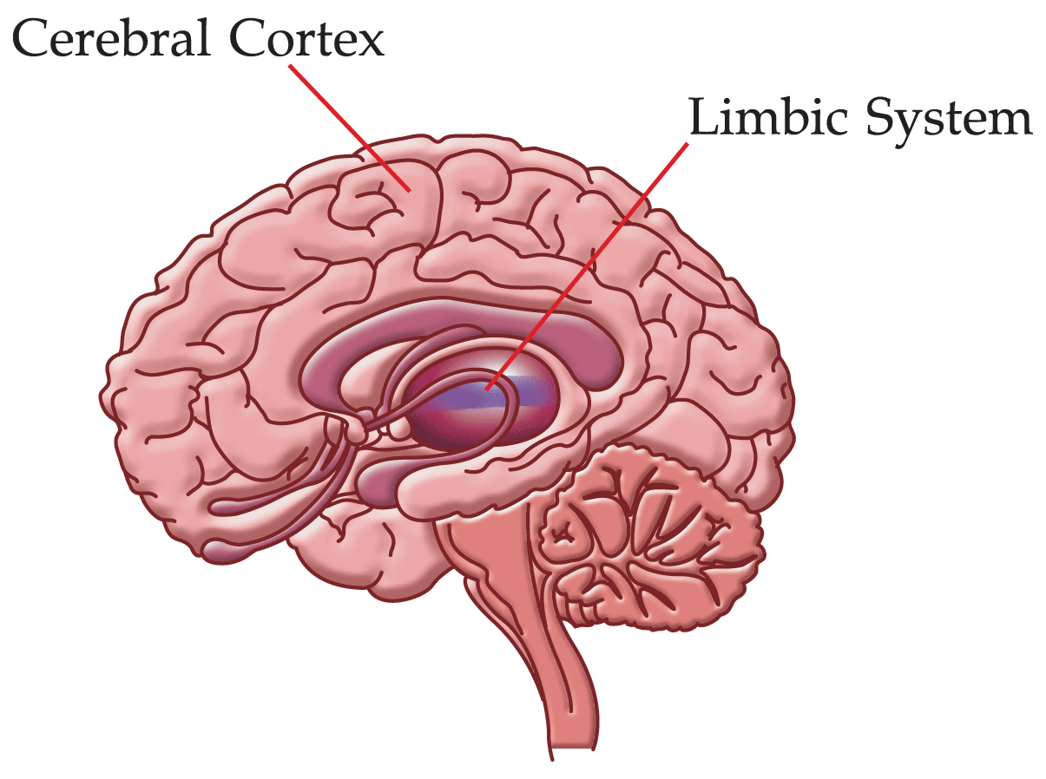

Notes:
ถามเพื่อจะบอก หรือ ถามเพื่อจะฟัง
คนมี learning curve ต่างกัน การ coaching เป็นการช่วยให้ learning curve สั้นลง

Slide 46
ความเกี่ยวข้อง (Relevancy)
นำไปใช้ได้ (Immediacy)
องค์ประกอบ
ที่ส่งเสริม
การเรียนรู้
ความเป็นส่วนหนี่ง (Inclusion)
มีส่วนร่วม (Engagement)
ความรู้สึกปลอดภัย (Safety)
การได้รับการเคารพ
(Respect)
การเรียนรู้แบบผู้เรียนเป็นศูนย์กลาง (Learner-centered)

Slide 47
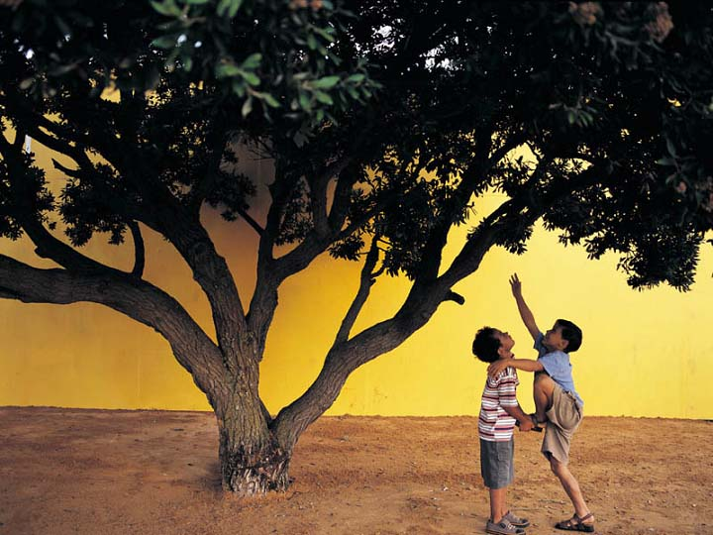
Coaching

Slide 48
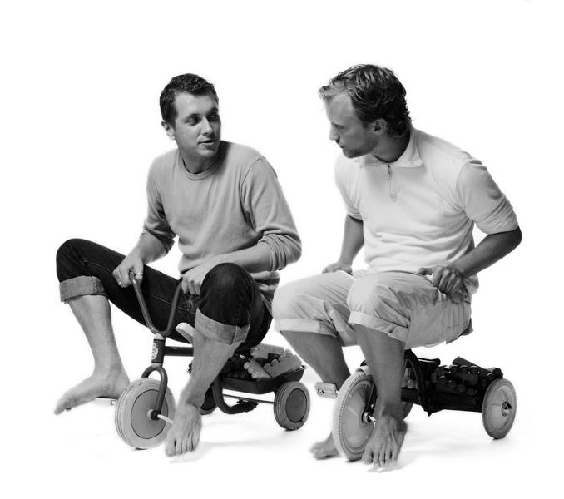
Manager’s task
ทำงานให้ “สำเร็จ”
และ
“พัฒนาศักยภาพ” ทีมงาน
To get the job done
and to grow her/his staff
Notes:
เราคาดหวังตรงกันหรือไม่ / มาตรฐานการมองต้องเท่ากัน
Coaching เป็นเรื่องความสัมพันธ์ ว่าจะช่วยเหลือกันและกันให้ไปถึงเป้าหมายอย่างไร
เริ่มจาก
๑. “ถาม” และ “ฟัง”
· “ตรวจสอบ” ภาพมาตรฐาน เพื่อให้เห็นว่าเป็นภาพเดียวกันก่อน เป้าหมายร่วมกัน
· ถามสภาพแวดล้อม ที่ทำจริง-ที่สังเกต
๒. มีประสบการณ์ร่วมกัน (เพื่อให้เห็นภาพเดียวกัน) - เพื่อสร้างประสบการณ์เดียวกัน

Slide 49
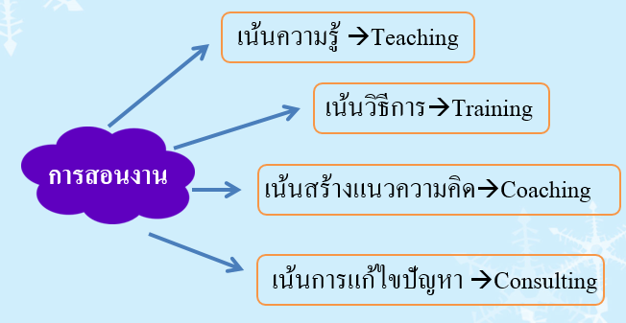

Slide 50
การ coaching เหมือน / ต่าง งานนิเทศที่ทำอยู่ อย่างไร
ต่าง
เหมือน

Slide 51
เทคนิค/กระบวนการ coach
การสะท้อนความรู้สึก
การตั้งคำถามปลายเปิด
การทวนความ
การยอมรับ
การฟังอย่างตั้งใจ
การชื่นชม ให้กำลังใจ
การบอก การสอน เสนอแนะ

Slide 52
“ก่อนจะเดินทางไกล...
เธอต้องเดินทางใกล้ก่อน
ใกล้ที่สุดนั้นคือ “ตัวเธอ”
ก่อนจะทำสิ่งใดๆ
เธอต้อง “เข้าใจ” ตัวเอง
กฤษณมูรติ
นักปราชญ์ชาวอินเดีย

Slide 53
ok | No ok
ให้แสดงความคิดเห็นอย่างอิสระ นำไปใช้ได้จริง ทำให้เห็นมุมมองคนอื่น เกิดการแลกเปลี่ยน เล่นเกม มีกิจกรรม ทำให้ตื่นเต้น ไม่ง่วง สนุก มีความสุข ร้อยเรียงขั้นตอน เป็นกันเอง จริงใจ ยืดหยุ่น มีความพยายาม ทำให้ผู้เรียนมีปฏิสัมพันธ์ | คำถามไม่ชัด น่าจะได้ฝึกมากกว่านี้ ได้ลงมือทำ เกมไม่ท้าทาย มีธงคำตอบ ยังไม่เห็นแนวทาง รูปแบบในการนำไปใช้ เลยเวลา

